Slide 1
Github 협업 방법
201640135최민영

Slide 2
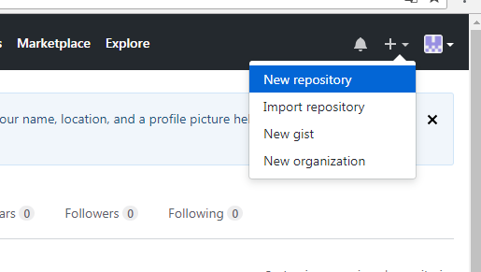
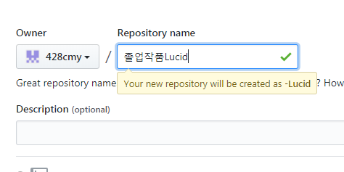
단일 저장소에서 협업
Lucid 저장소 생성

Slide 3
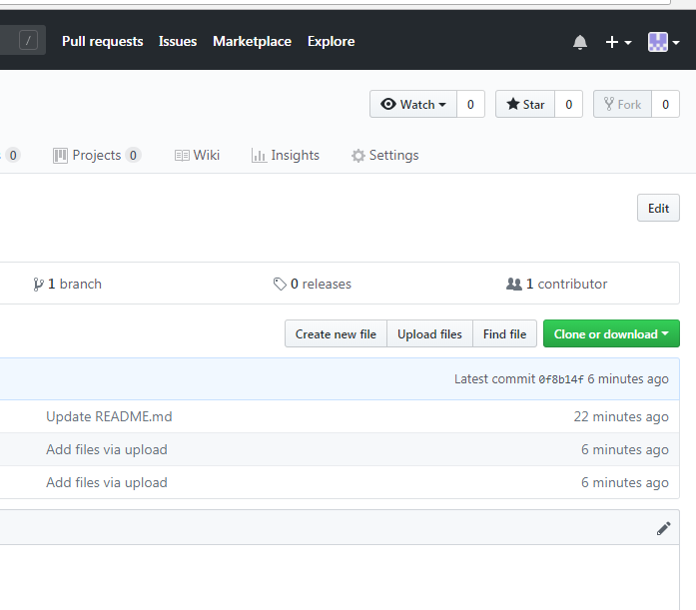
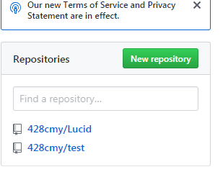
Lucid Repositories가
생성되었음을 확인
클릭하면 위 페이지로 이동 되고
파일을 업로드 할 수 있다.

Slide 4
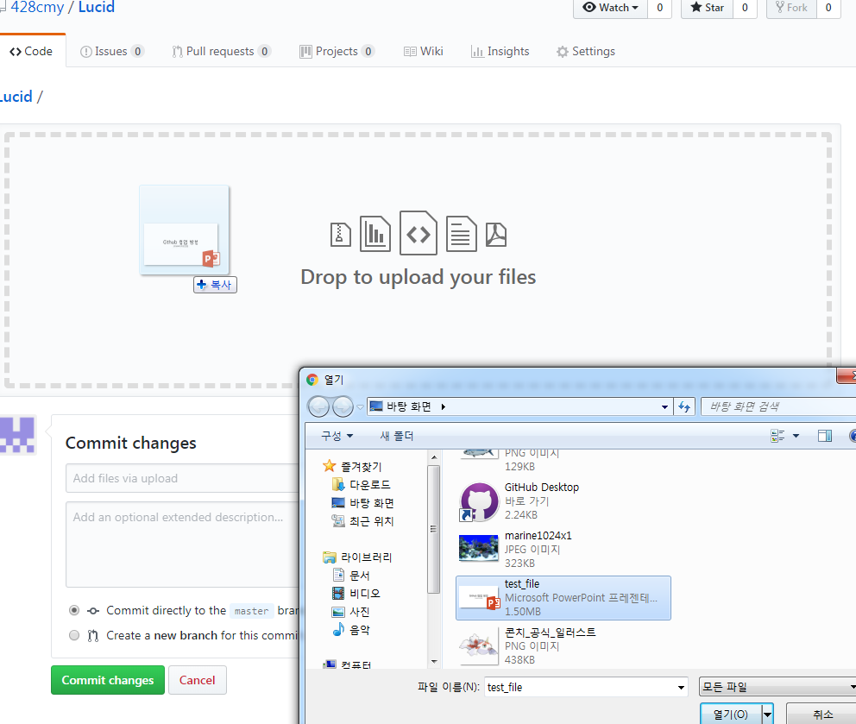
업로드 할 파일 선택 후
아래의 Commit changes클릭

Slide 5
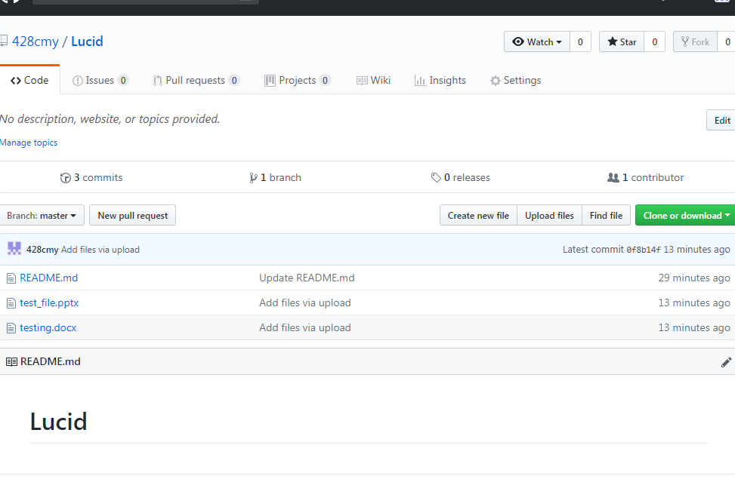
파일 업로드 되어있는 것을 확인할 수 있다

